Slide 1
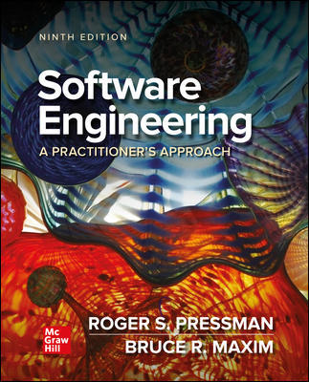
Chapter 20
Software Testing – Integration Level
Part Three – Quality and Security
Notes:
【逻辑】 同学们，在之前章节中我们学习了软件测试的基础概念和单元测试，现在我们将进入第20章，聚焦于软件测试的集成级别。这一部分是“质量与安全”主题的第三部分，帮助我们理解如何通过集成测试确保软件的整体可靠性和安全性。

Slide 2
Testing Fundamentals
Attributes of a good test:
A good test has a high probability of finding an error.
A good test is not redundant.
A good test should be “best of breed.”
A good test should be neither too simple nor too complex.
Notes:
【逻辑】 在开始具体集成测试方法之前，我们需要先回顾一下测试的基本原则。这一页将介绍什么是“好的测试”，这些原则是后续所有测试活动的基础。
【内容解释】 这一页列出了优秀测试的四个关键属性：
高概率发现错误：测试应设计得能够有效暴露潜在缺陷，而不是仅仅验证正常情况。
不冗余：避免重复测试相同功能，提高测试效率。
“最佳品种”：指测试案例应具有代表性，能覆盖关键路径和边界条件。
复杂度适中：测试不应过于简单而遗漏错误，也不应过于复杂难以执行和维护。 这些属性帮助我们设计更高效、有针对性的测试案例，为集成测试打下基础。

Slide 3
Approaches to Testing
Any engineered product can be tested in one of two ways:
Knowing the specified function that a product has been designed to perform, tests can be conducted that demonstrate each function is fully operational while at the same time searching for errors in each function.
Knowing the internal workings of a product, tests can be conducted to ensure that “all gears mesh,” that is, internal operations are performed according to specifications and all internal components have been adequately exercised.
Notes:
【逻辑】 了解了测试的基本属性后，我们来看看测试的两种主要方法。这两种方法分别从外部功能和内部结构出发，适用于不同测试阶段。
【内容解释】 本页介绍了两种测试方法：
基于功能的测试：通过验证软件是否按规格说明执行每个功能来发现错误。这种方法关注“软件应该做什么”，常用于黑盒测试。
基于内部结构的测试：通过检查代码内部逻辑、数据流和控制结构来确保所有组件正确协作。这种方法关注“软件如何工作”，常用于白盒测试。 这两种方法不是互斥的，而是在不同测试阶段互补使用。例如，集成测试中会结合两者来检查接口和组件交互。

Slide 4
White Box Testing
White-box testing, is an integration testing philosophy that uses implementation knowledge of the control structures described as part of component-level design to derive test cases.
White-box tests can be only be designed after source code exists and program logic details are known.
Logical paths through the software and collaborations between components are the focus of white-box integration testing.
Important data structures should also be tested for validity after component integration.
Notes:
【逻辑】 接下来，我们详细探讨其中一种基于内部结构的测试方法——白盒测试。这种方法在集成测试中尤其重要，因为它关注组件之间的逻辑路径和协作。
【内容解释】 白盒测试是一种集成测试策略，它利用组件级设计中的控制结构知识来设计测试案例。它的特点包括：
依赖代码实现：测试只能在代码编写完成后进行，因为需要了解程序逻辑细节。
关注路径和协作：测试重点在于验证组件之间的逻辑路径是否正确，以及数据结构和接口是否有效。 例如，在集成多个模块时，白盒测试会检查函数调用顺序、数据传递是否正确，确保“所有齿轮啮合”。这种方法能深入发现内部错误，但需要较高的技术理解。

Slide 5
Integration Testing
Integration testing is a systematic technique for constructing the software architecture while conducting tests to uncover errors associated with interfacing.
The objective is to take unit-tested components and build a program structure that matches the design.
In the big bang approach, all components are combined at once and the entire program is tested as a whole. Chaos usually results!
In incremental integration a program is constructed and tested in small increments, making errors easier to isolate and correct. Far more cost-effective!
Notes:
【逻辑】 了解了白盒测试的理念后，我们正式进入“集成测试”的核心概念。我们来探讨一下什么是集成测试，以及它有哪些主要的策略。
【内容解释】 这一页定义了集成测试。它是一种系统性的技术，目的是在构建软件架构的过程中，及时发现与组件间接口相关的错误。它的目标是将已经通过单元测试的各个组件，按照设计蓝图组装成一个完整的程序结构。 本页重点介绍了两种集成策略：
大爆炸集成：一次性将所有组件组装起来，然后对整个程序进行测试。这种方法听起来简单，但通常会导致“混沌”局面，因为错误一旦出现，很难定位其根源。
增量集成：将程序分成小的部分，逐步地组装并测试。这种方式能更轻松地隔离和纠正错误，因此在实际开发中成本效益高得多，是我们推荐的主要方法。

Slide 6
Top-Down Integration 1
Top-down integration testing is an incremental approach to construction of the software architecture.
Modules are integrated by moving downward through the control hierarchy, beginning with the main control module (main program).
Modules subordinate to the main control module are incorporated into the structure followed by their subordinates.
Depth-first integration integrates all components on a major control path of the program structure before starting another major control path.
Breadth-first integration incorporates all components directly subordinate at each level, moving across the structure horizontally before moving down to the next level of subordinates.
Notes:
【逻辑】 既然增量集成是更好的方法，那么具体该如何操作呢？接下来我们学习第一种增量式策略——自顶向下集成。
【内容解释】 这一页讲解了自顶向下集成测试的具体步骤。这是一种增量式的构建方法：
起点：从程序架构的顶端开始，也就是主控制模块（可以理解为main函数或主程序）。
过程：首先集成主模块直接下属的模块，然后再集成这些模块的下属，以此类推，沿着控制层次结构向下移动。 本页还介绍了两种具体的集成顺序：
深度优先：先完整地集成一条主要控制路径上的所有组件，然后再开始集成另一条路径。例如，先集成“用户登录”这个完整流程涉及的所有模块，再集成“数据查询”流程。
广度优先：先集成同一层次上所有直接下属的组件，然后再继续向下集成下一层。这种方式是逐层铺开地构建系统。

Slide 7
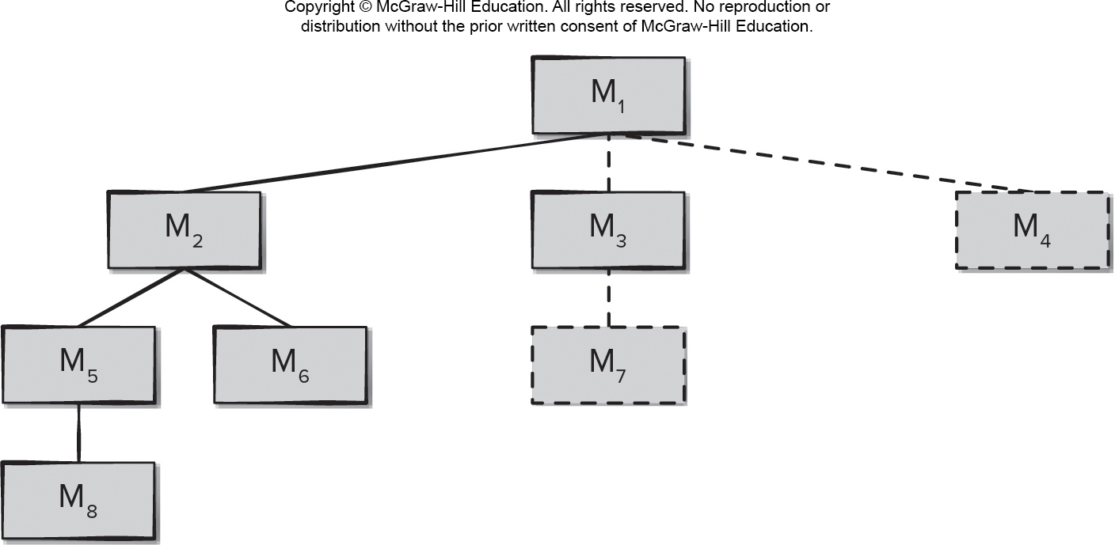
Top-Down Integration 2
Access the text alternative for slide images.
Notes:
【逻辑】 了解了自顶向下集成的顺序后，我们来看看在实际操作中，是如何用“测试驱动”和“桩模块”来实现这一过程的。
【内容解释】 这一页（结合文本替代描述）揭示了自顶向下集成的实现机制。
测试驱动：主控制模块（M1）被用作测试驱动，也就是测试的协调者。
桩模块：对于那些尚未集成的下属模块（如图中的M2, M3, M4等），我们会用一些假的、模拟的桩模块来临时替代它们。桩模块的作用是模拟真实模块的接口和行为，以便让上层模块能够正常运行。
替换过程：根据选择的顺序（深度或广度优先），我们每次只将一个桩模块替换成真实的组件，然后进行测试。完成一组测试后，再替换下一个桩模块。在这个过程中，我们常常需要进行回归测试，即重新运行之前的测试用例，以确保新加入的组件没有引入新的错误。

Slide 8
Top-Down Integration Testing
The main control module is used as a test driver, and stubs are substituted for all components directly subordinate to the main control module.
Depending on the integration approach selected (for example, depth or breadth first), subordinate stubs are replaced one at a time with actual components.
Tests are conducted as each component is integrated.
On completion of each set of tests, another stub is replaced with the real component.
Regression testing may be conducted to ensure that new errors have not been introduced.
Notes:
【逻辑】 上一页我们提到了“桩模块”，可能有些同学还不太理解。让我们再强调一下自顶向下测试中这个关键工具的作用和整个工作流程。
【内容解释】 这一页可以看作是前两页内容的总结和强调，它更详细地描述了自顶向下测试的流程：
开始：使用主模块作为驱动，所有直接下属都用桩模块代替。
增量替换：根据既定策略，每次只替换一个桩模块为真实组件。
持续测试：每次集成一个组件后，立即进行测试。
回归测试：为了防止“按下葫芦浮起瓢”，在每次加入新组件后，都要重新执行部分旧的测试，确保没有破坏现有功能。 这个过程反复进行，直到所有桩模块都被真实组件替换，整个系统也就集成完毕了。

Slide 9
Bottom-Up Integration Testing
Bottom-up integration testing, begins construction and testing with atomic modules components at the lowest levels in the program structure.
Low-level components are combined into clusters (builds) that perform a specific software subfunction.
A driver (a control program for testing) is written to coordinate test-case input and output.
The cluster is tested.
Drivers are removed and clusters are combined, moving upward in the program structure.
Notes:
【逻辑】 刚才我们讲完了自顶向下的集成方法，它从主控制器开始。现在我们来学习一种方向相反的、同样非常重要的增量式集成策略——自底向上集成测试。
【内容解释】 这一页介绍了自底向上集成测试。它与自顶向下正好相反：
起点：从程序结构最底层的原子模块开始。这些模块通常不调用其他模块，只完成最基本的功能。
过程：首先，将这些低层组件组合成能完成特定子功能的集群（或称为构建块）。
使用驱动模块：为了测试这些集群，需要编写一个驱动模块。驱动模块是一个临时性的控制程序，它负责调用被测集群，并模拟上层模块给它提供测试输入，然后接收和验证其输出。
向上集成：底层集群测试通过后，就可以移除它们的驱动模块，将这些集群组合起来，作为更大模块的组成部分，继续向上集成，直到最终到达主控制模块。

Slide 10
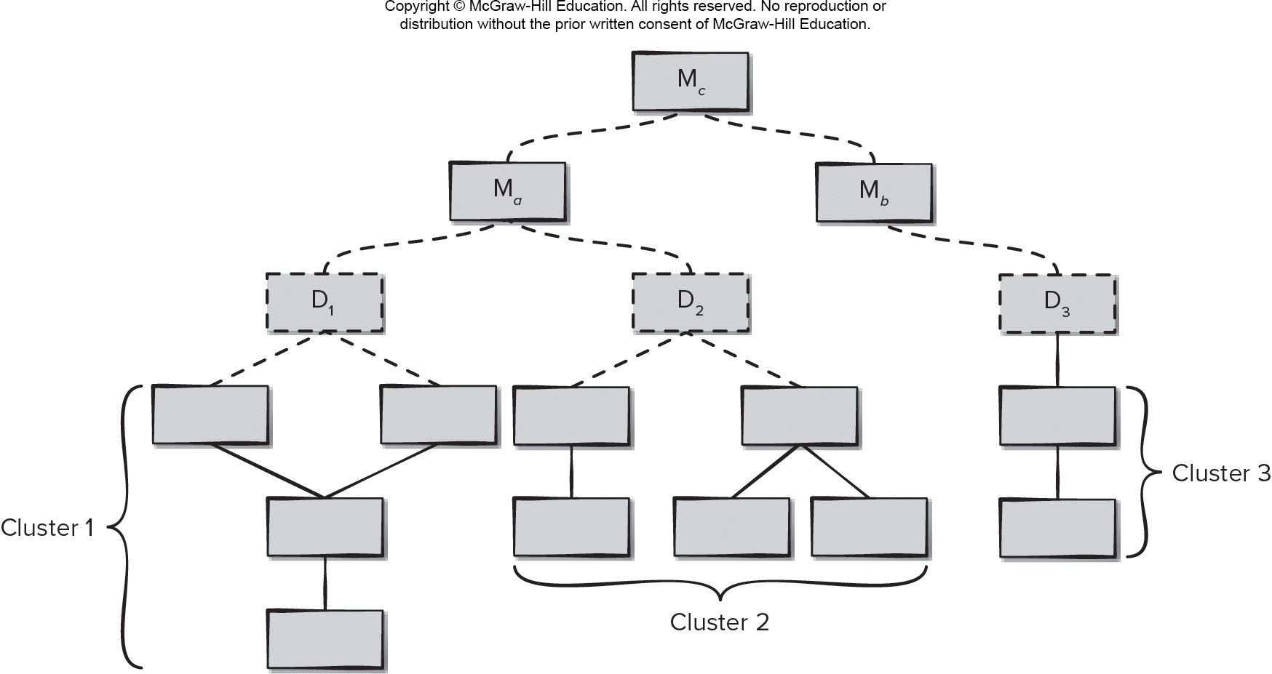
Bottom-Up Integration
Access the text alternative for slide images.
Notes:
【逻辑】 让我们通过一个示意图，更直观地理解自底向上集成的整个过程。
【内容解释】 这一页（结合文本替代描述）通过图表展示了自底向上集成的分层构建思想。
图表底部有三个集群，每个集群都由多个低层模块组成，并分别由一个驱动模块（D1, D2, D3）控制进行测试。
测试完成后，集群1和集群2的驱动模块被移除，它们被集成到上一个层次，归属于模块Ma。同样，集群3归属于模块Mb。
最后，模块Ma和Mb再被集成到最顶层的总控模块Mo之下。 这个过程清晰地展示了如何从底部开始，像搭积木一样，逐步构建出完整的软件结构。这种方法的好处是，在集成初期就不再需要编写复杂的桩模块。

Slide 11
Continuous Integration
Continuous integration is the practice of merging components into the evolving software increment at least once a day.
This is a common practice for teams following agile development practices such as X P or DevOps. Integration testing must take place quickly and efficiently if a team is attempting to always have a working program in place as part of continuous delivery.
Smoke testing is an integration testing approach that can be used when software is developed by an agile team using short increment build times.
Notes:
【逻辑】 无论是自顶向下还是自底向上，都是传统的集成方式。在现代软件开发中，尤其是在敏捷和DevOps团队中，一种名为“持续集成”的实践变得至关重要。我们来了解一下。
【内容解释】 这一页引入了持续集成的现代实践理念。
核心思想：它要求开发人员频繁地（通常至少每天一次）将他们的代码变更合并到代码主干（共享仓库）中。
背景：这是敏捷开发（如XP极限编程）和DevOps文化的常见实践。
目标：通过快速、自动化的集成和测试，确保团队始终拥有一个可工作的软件版本，为实现持续交付打下基础。
关键实践：为了应对频繁的集成，需要一种快速、轻量级的测试来验证每次集成的质量，这就是下一页要讲的冒烟测试。

Slide 12
Smoke Testing Integration
Software components that have been translated into code are integrated into a build. – that includes all data files, libraries, reusable modules, and components required to implement one or more product functions.
A series of tests is designed to expose “show-stopper” errors that will keep the build from properly performing its function cause the project to fall behind schedule.
The build is integrated (either top-down or bottom-up) with other builds, and the entire product (in its current form) is smoke tested daily.
Notes:
【逻辑】 在持续集成的快节奏下，我们不可能每次集成都运行全部测试用例。那么，如何快速验证一次集成是否基本成功呢？答案就是进行“冒烟测试”。
【内容解释】 这一页详细解释了冒烟测试在集成中的角色。
什么是构建：首先，将已编写的代码组件、数据文件、库等集成为一个构建，这个构建能实现一个或多个产品功能。
冒烟测试的目的：针对这个新构建，执行一系列精心设计的测试，目的是暴露那些“一票否决”性质的严重错误。这些错误就像电路板通电后冒烟一样，是根本性的故障，会阻止构建进行基本操作，影响后续开发。
执行频率：构建会与其他构建集成，并且整个产品每天都要进行冒烟测试。这是一种保证软件主干持续健康的有效手段。

Slide 13
Smoke Testing Advantages
Integration risk is minimized, since smoke tests are run daily.
Quality of the end product is improved, functional and architectural problems are uncovered early.
Error diagnosis and correction are simplified, errors are most likely in (or caused by) the new build.
Progress is easier to assess, each day more of the final product is complete.
Smoke testing resembles regression testing by ensuring newly added components do not interfere with the behaviors of existing components.
Notes:
【逻辑】 既然我们每天都进行冒烟测试，那么这种实践究竟能为我们带来哪些具体的好处呢？我们来总结一下它的几大优势。
【内容解释】 这一页清晰地列出了每日进行冒烟测试的四大优势：
最小化集成风险：因为每天都进行集成和测试，能立刻发现集成中出现的问题，避免了在项目后期才发现大量难以解决的集成冲突。
提高最终产品质量：功能和架构上的问题在早期就被暴露出来，使得团队能更早、更容易地修复它们。
简化错误诊断和修复：如果测试失败，我们几乎可以断定错误是由前一天新加入的构建引起的，这使得定位问题范围变得非常简单。
更容易评估项目进度：每一天，你都能看到一个比前一天更完整的、并且通过了基本测试的可工作产品，这让进度评估更加直观和准确。 最后，页面上还指出，冒烟测试在确保新组件不干扰现有组件行为方面，其作用类似于回归测试。

Slide 14
Integration Testing Work Products
An overall plan for integration of the software and a description of specific tests is documented in a test specification.
Test specification incorporates a test plan and a test procedure and becomes part of the software configuration.
Testing is divided into phases and incremental builds that address specific functional and behavioral characteristics of the software.
Time and resources must be allocated to each increment build along with the test cases needed.
A history of actual test results, problems, or peculiarities is recorded in a test report and may be appended to the test specification.
It is often best to implement the test report as a shared Web document to allow all stakeholders access to the latest test results and the current state of the software increment.
Notes:
【逻辑】 像所有重要的工程活动一样，集成测试的过程和结果必须被记录下来。这一页我们来看看集成测试会产生哪些重要的文档和工作产物。
【内容解释】 这一页说明了集成测试过程中需要生成的关键文档和工作成果：
测试规范：这是一个核心文档，它包含了集成的总体计划和具体的测试描述。它本身又由测试计划和测试规程组成，并最终成为软件配置的一部分（即受控的正式文档）。
分阶段测试：测试工作被划分为多个阶段和增量构建，每个阶段针对软件特定的功能和行为特性。
资源分配：必须为每个增量构建分配相应的时间、资源和所需的测试用例。
测试报告：这是一个记录实际测试结果、发现问题或特殊情况的文档。它可以附加在测试规范后面。现代实践中，通常将其实现为一个共享的网页文档，这样所有项目相关人员都能方便地访问最新的测试结果和软件当前状态。

Slide 15
Regression Testing
Regression testing is the re-execution of some subset of tests that have already been conducted to ensure that changes have not propagated unintended side effects.
Whenever software is corrected, some aspect of the software configuration (the program, its documentation, or the data that support it) is changed.
Regression testing helps to ensure that changes (due to testing or for other reasons) do not introduce unintended behavior or additional errors.
Regression testing may be conducted manually, by re-executing a subset of all test cases or using automated capture/playback tools.
AI tools may be able to help select the best subset of test cases to use in regression automatically based on previous experiences of the developers with the evolving software product.
Notes:
【逻辑】 在刚才讨论冒烟测试和集成测试流程时，我们多次提到了“回归测试”。现在，让我们来深入了解一下这个至关重要的概念。
【内容解释】 这一页详细定义了回归测试。
核心定义：回归测试是重新执行已经进行过的测试的一个子集，目的是确保对软件的更改（如修复错误、添加新功能）没有传播出意想不到的副作用，或者引入新的错误。
为什么需要：每当软件被修改时，无论是程序、文档还是支持数据，软件的某些配置就发生了变化。回归测试就像一个安全网，保证这些变化不会破坏已有的正常功能。
执行方式：可以手动重新运行测试用例，也可以使用自动化的捕获/回放工具来提高效率。
与AI的结合：一个前沿的方向是使用AI工具。AI可以根据开发人员与演进中软件产品的历史经验，自动选择最合适的测试用例子集用于回归测试，从而在保证质量的同时显著提升测试效率。

Slide 16
O O Integration Testing
Thread-based testing, integrates the set of classes required to respond to one input or event for the system.
Each thread is integrated and tested individually.
Regression testing is applied to ensure no side effects occur.
Use-based testing, begins the construction of the system by testing those classes (called independent classes) that use very few server classes.
The next layer classes, (called dependent classes) use the independent classes are tested next.
This sequence of testing layers of dependent classes continues until the entire system is constructed.
Notes:
【逻辑】 前面讨论的集成测试策略是通用的。但当我们在面向对象的环境下开发软件时，集成测试会有一些独特的侧重点和方法。我们来看看两种主要的OO集成测试策略。
【内容解释】 这一页介绍了两种针对面向对象软件的集成测试方法：
基于线程的测试：
集成单位：一个“线程”，指的是系统为响应一个输入或事件而需要协作的一组类。
过程：每个线程被单独集成和测试。例如，测试“用户登录”这个事件，就需要集成用户界面、身份验证、日志记录等多个类。
回归测试：在集成每个线程后，都要进行回归测试以确保没有产生副作用。
基于使用的测试：
起点：从那些几乎不依赖于其他类（即很少使用“服务器”类）的独立类开始测试。
过程：接下来测试下一层依赖类（这些类会使用刚才测试过的独立类）。
逐步推进：按照这种依赖关系，一层一层地向上测试，直到构建出整个系统。这种方法能先稳定系统的底层结构。

Slide 17
OO Testing – Fault-Based Test Case Design
The object of fault-based testing is to design tests that have a high likelihood of uncovering plausible faults.
Because the product or system must conform to customer requirements, fault-based testing begins with the analysis model.
The strategy for fault-based testing is to hypothesize a set of plausible faults and then derive tests to prove each hypothesis.
To determine whether these faults exist, test cases are designed to exercise the design or code.
Notes:
【逻辑】 在面向对象集成测试中，我们不仅要关注如何集成，更要关注测试什么。一种非常有效的策略是“基于故障”的设计，它让我们能够有的放矢，提高发现深层错误的能力。
【内容解释】 这一页介绍了基于故障的测试的核心思想。
目标：这种方法的目的是设计出具有高可能性发现“似然故障” 的测试用例。所谓“似然故障”，是指根据经验很可能在代码中出现的、合理的错误。
起点：因为软件最终必须满足客户需求，所以这种测试策略从分析模型（如需求规格说明）开始，确保测试与用户期望保持一致。
策略：它的核心策略是先假设一组可能发生的故障，然后推导出测试用例来证明或反驳这些假设。这就像先猜测“这个地方可能会出什么错”，然后专门设计一个测试来验证这个猜测是否正确。

Slide 18
Fault-Based O O Integration Testing
Fault-based integration testing looks for plausible faults in operation calls or message connections:
unexpected result
wrong operation/message used
incorrect invocation
Integration testing applies to attributes andoperations – class behaviors are defined by the attributes.
Focus of integration testing is to determine whether errors exist in the calling (client) code, not the called (server) code.
Notes:
【逻辑】 那么，在面向对象集成测试的特定语境下，我们具体要寻找哪些类型的“似然故障”呢？这一页给出了明确的答案。
【内容解释】 这一页详细说明了在OO集成测试中，基于故障的测试所重点关注的对象： 它主要寻找在操作调用或消息连接中可能出现的合理故障，例如：
意外结果：调用了正确的操作，但返回了错误的结果。
使用了错误的操作或消息：本应调用A操作，却错误地调用了B操作。
不正确的调用：调用操作时使用了错误的参数、顺序或上下文。 同时，页面强调了集成测试的关注点：
测试适用于属性和操作，因为类的行为正是由其属性状态和操作共同定义的。
测试的重点是确定错误是否存在于调用方（客户端）代码中，而不是被调用方（服务器端）代码。这帮助我们更有效地定位问题。

Slide 19
O O Testing – Fault-Based Test Case Design
Scenario-based testing uncovers errors that occur when any actor interacts with the software.
Scenario-based testing concentrates on what the user does, not what the product does.
This means capturing the tasks (via use cases) that the user has to perform and then applying them and their variants as tests.
Scenario testing uncovers interaction errors.
Scenario-based testing tends to exercise multiple subsystems in a single test.
Test-case design becomes more complicated as integration of the object-oriented system occurs since this is when testing of collaborations between classes must begin.
Notes:
【逻辑】 除了基于故障的策略，我们还可以采用一种更具探索性的测试用例设计方法——随机测试。这对于检查系统的健壮性和发现意外行为非常有用。
【内容解释】 这一页描述了为OO系统生成随机测试序列的步骤：
生成序列：对于每个客户端类，使用其操作列表来随机生成一系列测试序列。这些操作会向其他服务器类发送消息。
确定协作者：对于生成的每条消息，确定接收消息的协作类及其对应的服务器端操作。
追踪消息链：对于服务器对象中被调用的每个操作，再确定这个操作会传输出哪些新的消息。
扩展序列：对于这些新消息，确定下一层被调用的操作，并把它们也加入到测试序列中。
示例：一个针对Bank类的随机测试用例可能是：r3 = verifyAcct（验证账户）· verifyPIN（验证密码）· depositReq（存款请求）。这个序列随机模拟了用户可能执行的一组操作。

Slide 20
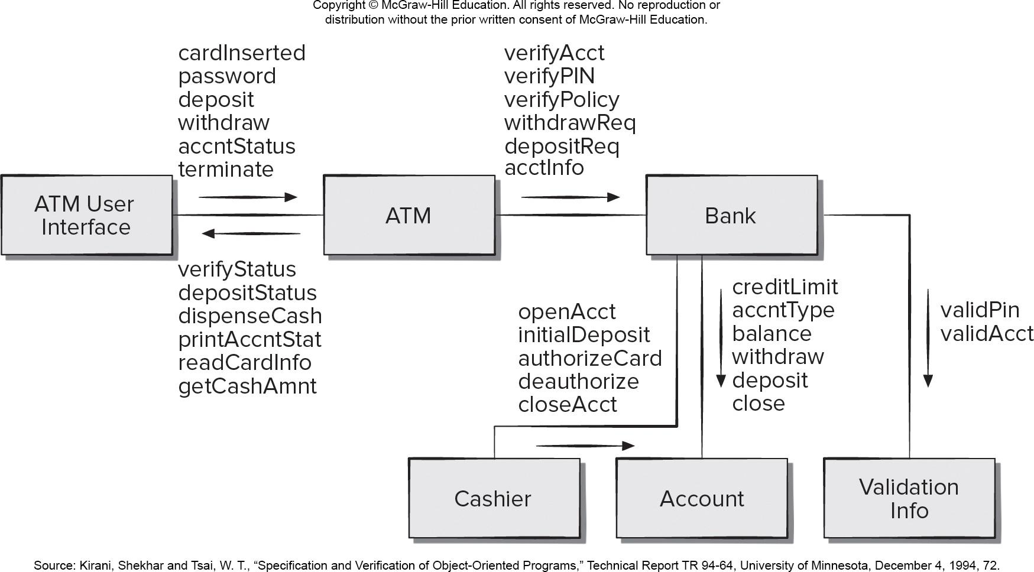
Collaboration Diagram for Banking Application
Access the text alternative for slide images.
Source: Kirani, Shekhar and Tsai, W. T., "Specification and Verification of Object-Oriented Programs," Technical Report TR 94-64, University of Minnesota, December 4, 19 94, 72.

Slide 21
O O Testing – Random Test Case Design
For each client class, use the list of class operations to generate a series of random test sequences. The operations will send messages to other server classes.
For each message that is generated, determine the collaborator class and the corresponding operation in the server object.
For each operation in the server object (that has been invoked by messages sent from the client object), determine the messages that it transmits.
For each of the messages, determine the next level of operations that are invoked and incorporate these into the test sequence.
A random test case for the Bank class might be
Test case r3 = verifyAcct·verifyPIN·depositReq
Notes:
【逻辑】 除了基于故障的策略，我们还可以采用一种更具探索性的测试用例设计方法——随机测试。这对于检查系统的健壮性和发现意外行为非常有用。
【内容解释】 这一页描述了为OO系统生成随机测试序列的步骤：
生成序列：对于每个客户端类，使用其操作列表来随机生成一系列测试序列。这些操作会向其他服务器类发送消息。
确定协作者：对于生成的每条消息，确定接收消息的协作类及其对应的服务器端操作。
追踪消息链：对于服务器对象中被调用的每个操作，再确定这个操作会传输出哪些新的消息。
扩展序列：对于这些新消息，确定下一层被调用的操作，并把它们也加入到测试序列中。
示例：一个针对Bank类的随机测试用例可能是：r3 = verifyAcct（验证账户）· verifyPIN（验证密码）· depositReq（存款请求）。这个序列随机模拟了用户可能执行的一组操作。

Slide 22
O O Testing – Scenario-Based Test Case Design
Scenario-based testing uncovers errors that occur when any actor interacts with the software.
Scenario-based testing concentrates on what the user does, not what the product does.
This means capturing the tasks (via use cases) that the user has to perform and then applying them and their variants as tests.
Scenario testing uncovers interaction errors.
Scenario-based testing tends to exercise multiple subsystems in a single test.
Test-case design becomes more complicated as integration of the object-oriented system occurs since this is when testing of collaborations between classes must begin.
Notes:
【逻辑】 无论是基于故障还是随机测试，都是从技术内部视角出发。而要确保软件真正满足用户需求，我们必须切换到用户的视角，这就是“基于场景的测试”的价值所在。
【内容解释】 这一页再次强调了基于场景的测试的重要性（与之前幻灯片呼应，表明其是OO测试的核心）。
目标：发现当参与者（用户）与软件交互时发生的错误。
核心理念：它关注“用户做什么”，而不是“产品做什么”。测试设计源于用例，即用户为了完成特定任务而执行的一系列步骤。
优势：
发现交互错误：能有效暴露那些在单个组件测试中无法发现的、存在于子系统交互过程中的错误。
跨子系统测试：一个场景测试通常会涉及到多个子系统，效率很高。
挑战：在OO系统集成时，测试用例设计会变得更复杂，因为此时必须开始测试类之间的协作关系，而基于场景的测试正好适用于这个阶段。

Slide 23
Validation Testing
Validation testing tries to uncover errors, but the focus is at the requirements level - on user visible actions and user-recognizable output from the system.
Validation testing begins at the culmination of integration testing, the software is completely assembled as a package and errors have been corrected.
Each user story has user-visible attributes, and the customer’s acceptance criteria which forms the basis for the test cases used in validation-testing.
A deficiency list is created when a deviation from a specification is uncovered and their resolution is negotiated with all stakeholders.
An important element of the validation process is a configuration review (audit) that ensures the complete system was built properly.
Notes:
【逻辑】 在我们完成了单元测试和集成测试，将所有软件组件组装成一个完整的系统之后，接下来就要进行一项至关重要的测试——确认测试。它的目的是回答一个根本性问题：“我们构建的软件是正确的吗？”
【内容解释】 这一页定义了确认测试。
核心焦点：确认测试也致力于发现错误，但它的关注点提升到了需求级别，即检查那些用户可见的动作和用户能够识别的系统输出。简单来说，它验证软件是否满足了用户最初提出的要求。
执行时机：它在集成测试完成之后进行，此时软件已经作为一个完整的包被组装起来，并且集成中发现错误已经得到纠正。
测试依据：测试用例直接来源于用户故事的可见属性以及客户的验收标准。
重要产出：当发现与规格说明不符时，会创建一个缺陷清单。这个清单中的问题需要与所有项目相关方（如客户、产品经理）进行协商，以决定如何解决。
配置审核：确认过程中还有一个关键环节——配置评审（或审计），它确保整个系统是依据所有设计文档和规范正确构建的。

Slide 24
Software Testing Patterns
Testing patterns are described in much the same way as design patterns.
Example:
Pattern name: ScenarioTesting
Abstract: Once unit and integration tests have been conducted, there is a need to determine whether the software will perform in a manner that satisfies users. The ScenarioTesting pattern describes a technique for exercising the software from the user’s point of view. A failure at this level indicates that the software has failed to meet a user visible requirement.
Notes:
【逻辑】 在软件工程中，我们常常使用“模式”来记录常见问题的经典解决方案。就像有设计模式一样，测试领域也存在“测试模式”。我们来认识一下。
【内容解释】 这一页引入了软件测试模式的概念。
是什么：测试模式以类似设计模式的方式被描述，它们封装了经过验证的、有效的测试设计经验。
举例说明：页面以 ScenarioTesting（场景测试） 模式为例：
模式名称：ScenarioTesting
抽象/目的：该模式描述了一种从用户视角来测试软件的技术。它通常在单元和集成测试之后进行，用于判断软件是否能以令用户满意的方式运行。如果在这个级别的测试中失败，就意味着软件未能满足一个用户可见的需求。 这提供了一个将测试知识系统化、标准化的有效方法。

Slide 25
End of Main Content

Slide 26
Accessibility Content: Text Alternatives for Images

Slide 27
Top-Down Integration 2 – Text alternative
Return to parent-slide containing images
The diagram shows a top down integration testing process. The primary module is labeled M1. Module 1 links to module 2, 3 and 4. Module 2 links to module 5 and 6. Module 3 links to module 7. Module 5 links to module 8.
Return to parent-slide containing images

Slide 28
Bottom-Up Integration – Text alternative
Return to parent-slide containing images
The diagram shows a bottom up integration testing process. The diagram a flowchart with multiple modules and three clusters. The first cluster is a collection of four modules which links up to a module labeled D1. The second cluster is a collection of five modules which links up to a module labeled D2. The third cluster is a collection of two modules which links up to a module labeled D3. Modules D1 and D2 link up to a module labeled M a. Module D3 links up to a module labeled M b. Modules M a and M b link up to a module labeled M o.
Return to parent-slide containing images

Slide 29
Collaboration Diagram for Banking Application – Text alternative
Return to parent-slide containing images
A flowchart displays collaboration diagram for banking application. The A T M user interface insert the card, and put password and initiate the deposit or withdraw or account status or terminate. The A T M verify account, PIN, policy and analyse and forward the withdraw request or deposit request and the account information to the bank. The bank validate the pin and account by validation information. The bank check account for credit limit, account type, balance, and withdraw or deposit or close request. The cashier open account, check initial deposit, authorize card or deauthorize it or close the account. Finally the A T M verify status, deposit status, dispense cash, print account status, read card information, and get cash amount.
Return to parent-slide containing images

